Slide 1

第4章 存储器管理

Slide 2
01
程序的装入和链接
02
连续分配存储管理方式
目录
Contents
03
分页存储管理方式
04
分段存储管理方法

Slide 3
存储器管理的功能
存储分配和回收：是存储管理的主要内容。讨论其算法和相应的数据结构。
地址变换：可执行文件生成中的链接技术、程序加载时的重定位技术，进程运行时硬件和软件的地址变换技术和机构。
存储共享和保护：代码和数据共享，对地址空间的访问权限（读、写、执行）。
存储器扩充：它涉及存储器的逻辑组织和物理组织。
由应用程序控制：覆盖；
由OS控制：交换（整个进程空间），请求调入和预调入（部分进程空间）

Slide 4
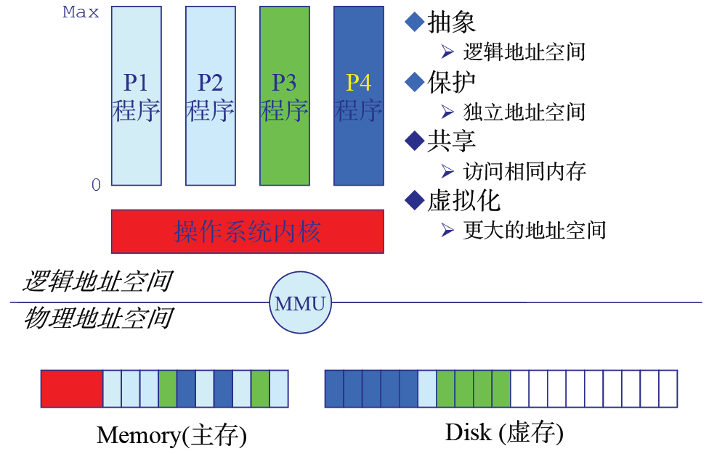
逻辑地址空间与物理地址空间
逻辑地址,也称虚地址（virtual address）、相对地址
由CPU执行指令时生成的地址（本条指令所需数据的地址或下一条指令的地址）
物理地址,也称绝对地址、实地址
实际的内存单元地址

Slide 5
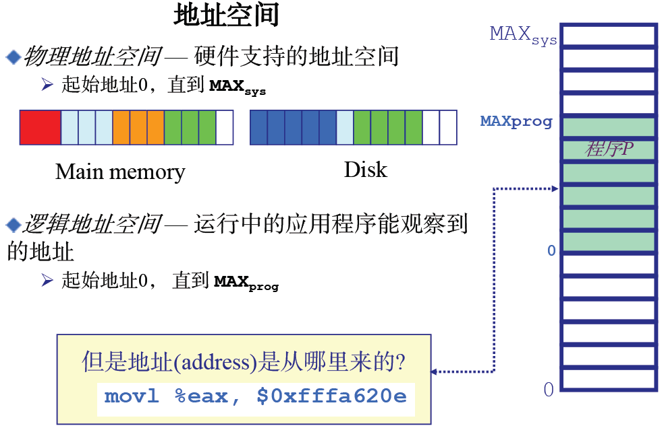
地址空间

Slide 6
逻辑地址和物理地址
将逻辑地址空间与物理地址空间相分离，是内存管理的核心。
逻辑地址（虚地址）与物理地址是相同:
地址映像工作在编译阶段或加载阶段完成
重定位
进程的逻辑地址空间不同于物理地址空间，所以存储管理模块（MMU）要解决逻辑地址到物理地址的映射问题
也称地址映射、地址映像
在执行阶段完成

Slide 7
01
程序的装入和链接

Slide 8
4.1 程序的装入和链接
编程得到可执行文件的步骤：编译、链接、装入。
编辑：得到如test.cpp ,a.asm等源文件
编译：从每个源文件得到对应的目标文件（PC机系统后缀为OBJ的文件)
链接：将若干有关目标文件（在VC++环境中为一个workspace中的文件）及有关系统库目标文件进行链接，得到相应的可执行文件（PC机系统后缀为EXE的文件或动态连接文件DLL)，即装入模块。
装入模块再由OS装入内存，成为进程。
装入模块再由OS装入内存，成为进程。

Slide 9
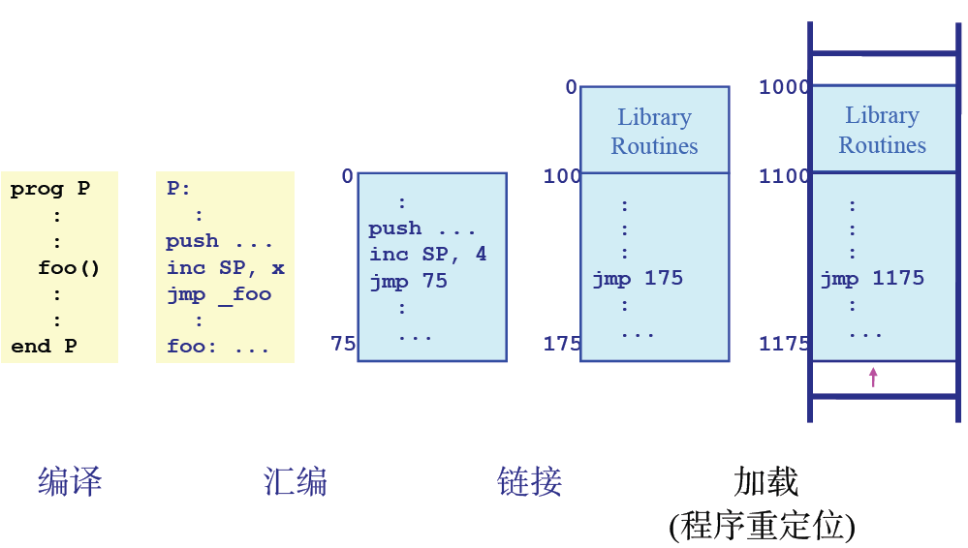
4.1 程序的装入和链接

Slide 10
4.1.1 程序的装入
1.绝对装入(absolute loading)
编译程序知道程序将驻留在内存的地址，产生绝对地址的目标代码；
绝对装入模块装入时直接定位在上述内存地址，不需修改程序和数据的地址。
优点：装入过程简单。
缺点：过于依赖于硬件结构，不适于多道程序系统。

Slide 11
4.1.1 程序的装入
100
JMP 200
MOV AX, [201]
disk
在多任务下OS无法保证程序每次装入同一位置，比如下次装在1000开始
JMP 200
load
200

Slide 12
4.1.1 程序的装入
2. 可重定位装入(relocatable loading)
在多道程序环境下，目标模块的起始地址通常从0开始，程序的其它地址也都是相对于起始地址计算的。装入时采用可重定位装入。
在可执行文件中，列出各个需要重定位的地址单元和相对地址值（可重定位表），装入时再根据所定位的内存地址去修改每个重定位地址项，添加相应偏移量。

Slide 13
例：
头标志
（1）头部分由
OS读入
MZ
1000
0+1000
10
头部分
100
JMP指令码
201
JMP(200)
JMP(1200)
100+1000
0
（2）装入
JMP指令码
JMP（200）
100
MOVE AX,
代码部分
201+1000
[1300]
[300]
MOVE AX,
200
[300]
201
（3）OS根据读入
的头对内存浮动项
装配

Slide 14
4.1.1 程序的装入
优点：
不需硬件支持，可以装入有限多道程序。
缺点：
一个程序通常需要占用连续的内存空间，程序装入内存后不能移动。不易实现共享。
地址变换是由装入程序在装入目标模块时一次完成，进程装入内存后不能移动，故称为静态重定位。

Slide 15
4.1.1 程序的装入
3. 动态运行时装入(dynamic run-time loading)
进程开始执行时，未全部装入内存，而是部分装入，运行时，需要哪个模块再装入哪个模块。
程序装入内存后，并不立即将相对地址转换为绝对地址，地址转换推迟到程序真正要执行时才进行，即动态重定位。
装入内存中进程的所有地址都是相对的。
优点：
OS可以将一个程序分散存放于不连续的内存空间，可以移动程序，有利于实现共享。
能够支持程序执行中产生的地址引用，如指针变量（而不仅是生成可执行文件时的地址引用）
缺点：需要硬件支持（通常是CPU），OS实现较复杂－－是虚拟存储的基础

Slide 16
4.1.2 程序的链接
源程序经过编译后，得到一组目标模块，再利用链接程序将这组目标模块链接，形成装入模块，根据链接时间的不同，链接分为：
静态链接
装入时动态链接
运行时动态链接

Slide 17
4.1.2 程序的链接
1. 静态链接(static-linking)
在程序运行前，先将各目标模块及它们所需的库函数，链接成一个完整的装入模块，以后不再拆开。要解决两个问题：
修改相对地址
变换外部调用符号
对多用户、多任务系统显然有冗余，比如多个用户调用了sin(x)，则每个目标代码中都有这部分代码，装入到内存则也都有这部分代码。

Slide 18
4.1.2 程序的链接
2. 装入时动态链接(dynamic-linking)
源程序编译得到的目标模块是在装入内存时，边装入边链接的，即在装入一个目标模块时，若发现一个外部模块调用事件，装入程序去找出相应的外部目标模块，并将它装入内存，同时修改相对地址。
优点
共享：多个进程可以共用一个目标模块，节省内存，减少文件交换。
便于修改和更新。各目标模块是分开存放的，便于修改。

Slide 19
4.1.2 程序的链接
3. 运行时动态链接（Run-time Dynamic Linking)
应用程序运行时，每次运行的模块可能不同。但事先又无法知道，在前两种链接方式中，只能将所有模块都装入内存，并在装入时都链接在一起。显然低效。
运行时动态链接是将某些模块的链接推迟到执行时。即，执行时发现调用的模块未被装入，由OS找到该模块并装入，并将其链接到调用者模块上。

Slide 20
4.1.2 程序的链接
3. 运行时动态链接（Run-time Dynamic Linking)
优点：
部分装入：一个进程可以将多种操作分散在不同的DLL中实现，而只将与当前操作相对应的DLL装入内存。
便于局部代码修改：即便于代码升级和代码重用；只要函数的接口参数（输入和输出）不变，则修改函数及其DLL，无需对可执行文件重新编译或链接。
便于适应运行环境：调用不同的DLL，就可以适应多种使用环境和提供不同功能。如：不同的显示卡只需厂商为其提供特定的DLL，而OS和应用程序不必修改。
缺点：
链接开销：增加了程序执行时的链接开销；
管理开销：程序由多个文件组成，增加管理复杂度。

Slide 21
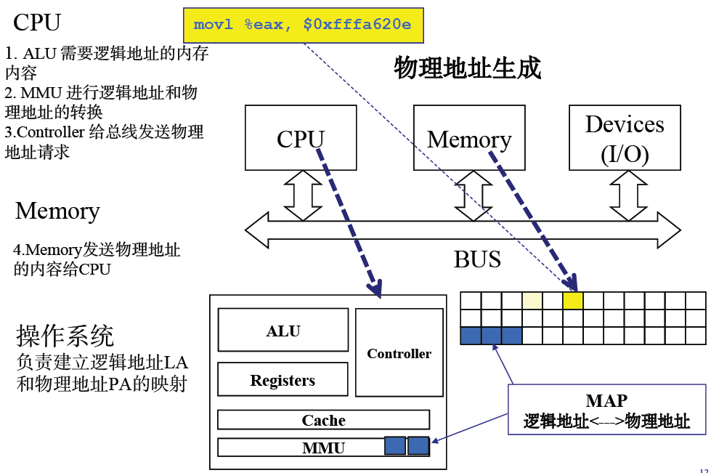
地址生成

Slide 22
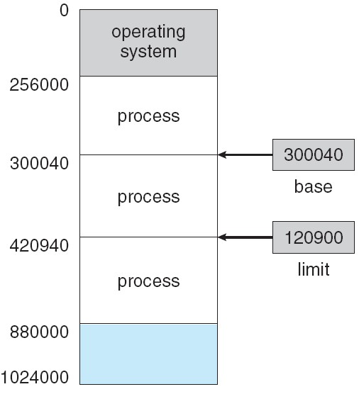
地址安全检查
逻辑地址空间由base基址寄存器和limit界址寄存器定义
仅OS能设置base和limit
特权指令

Slide 23
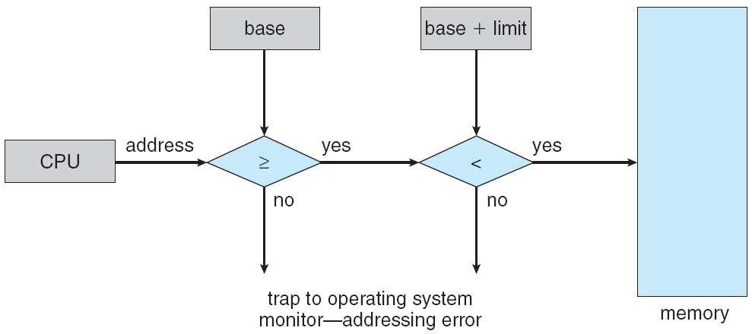
地址安全检查
在用户模式中验证所产生的地址
如果发现不好的地址，中断进入内核

Slide 24

单选题
5分
在虚拟内存管理中，地址变换机构将逻辑地址变换为物理地址，形成该逻辑地址的阶段是
A
编辑
B
编译
C
链接
D
装载
提交

Slide 25
02
连续分配存储管理方式

Slide 26
4.2 连续分配存储管理方式
连续分配是指为一个用户进程分配一个连续的内存空间。可进一步分为：
单一连续分配
固定分区分配
动态分区分配
动态重定位分区分配

Slide 27
4.2.1 单一连续分配
内存分为两个区域：系统区，用户区。应用程序装入到用户区，可使用用户区全部空间。未采取存储保护措施。
最简单，适用于单用户、单任务的OS。CP/M和MS-DOS
优点：
易于管理。
缺点：
对要求内存空间少的程序，造成内存浪费；
程序全部装入，很少使用的程序部分也占用内存

Slide 28
分区式存储管理
为了支持多道程序系统和分时系统，支持多个程序并发执行，引入了分区式存储管理。
分区式存储管理是把内存分为一些大小相等或不等的分区，操作系统占用其中一个分区，其余的分区由应用程序使用，每个应用程序占用一个或几个分区。
内碎片和外碎片：
前者是占用分区之内未被利用的空间
后者是占用分区之间难以利用的空闲分区（通常是小空闲分区）。

Slide 29
4.2.2 固定分区分配(fixed partitioning)
最简单的一种运行多道程序的存储管理方式
把内存划分为若干个固定大小的连续分区，每个分区只装入一个作业。
划分分区的方法
分区大小相等：只适合于多个相同进程的并发执行（处理多个类型相同的对象）。
分区大小不等：多个小分区、适量的中等分区、少量的大分区。根据程序的大小，分配当前空闲的、适当大小的分区。

Slide 30
系统区
用户区
分区1
分区2
分区3
分区4
分区5
分区6
……
分区 1
分区 2
分区 3
分区 4
单一连续分配
固定分区分配
（分区相等）
固定分区分配
（分区不等）

Slide 31
4.2.2 固定分区分配(fixed partitioning)
内存分配
OS将分区按大小进行排队，并建立一张分区使用表或位示图。
可以和覆盖、交换技术配合使用运行较大的用户进程。
优点：
易于实现，开销小。
缺点：
内碎片造成浪费，分区总数固定，限制了并发执行的程序数目。
分区号 | 大小(k) | 起址(k) | 状态
1 | 12 | 20 | 已分配
2 | 32 | 32 | 未分配
3 | 64 | 64 | 已分配
4 | 128 | 128 | 已分配

Slide 32
4.2.3 动态分区分配(dynamic partitioning)
动态分区分配是指OS根据进程的实际需要为各进程分配连续的物理内存。
分区分配中的数据结构
为了管理内存空闲分区建立了空闲分区表或空闲分区链表。
表中各表项一般包括每个分区的起始地址、大小及状态(是否已分配)。
分区表中，表项数目随着内存的分配和释放而动态改变，可以规定最大表项数目。
分区表可以划分为两个表格：空闲分区表和占用分区表。从而减小每个表格长度。空闲分区表中按不同分配算法对表项排序。

Slide 33
4.2.3 动态分区分配(dynamic partitioning)
分区分配操作
分配内存
利用某种分配算法，从空闲分区表（链）中找到所需大小的分区
回收内存，有以下四种情况：
与前一个空闲分区相邻
与后一个空闲分区相邻
与前、后空闲分区都相邻
不与任何空闲分区相邻

Slide 34
F1
回收区
F1
回收区与插入点的前一个空闲区F1相邻接

Slide 35
回收区
F2
回收区
回收区与插入点的后一空闲分区F2相邻接

Slide 36
F1
回收区
F2
F1
回收区同时与插入点的前后两个分区邻接

Slide 37
4.2.3 动态分区分配(dynamic partitioning)
分区分配算法：
某个新作业装入内存，需寻找一个空闲分区，其大小需大于或等于进程的要求。
若是大于要求，则将该分区分割成两个分区，其中一个分区为要求的大小并标记为“占用”，而另一个分区为余下部分并标记为“空闲”。

Slide 38
4.2.3 动态分区分配(dynamic partitioning)
基于顺序搜索的动态分区分配算法
将系统中的空闲分区链接成一个链，所谓顺序搜索是指一次搜索空闲分区链上的空闲分区，去寻找 一个其大小满足要求的分区。
首次适应
循环首次适应
最佳适应
最坏适应

Slide 39
4.2.3 动态分区分配(dynamic partitioning)
（1）首次适应算法(first-fit)
按分区的先后次序，从头查找，找到符合要求的第一个分区。
该算法的分配和释放的时间性能较好，较大的空闲分区可以被保留在内存高端。
但随着低端分区不断划分而产生较多小分区，每次分配时查找时间开销会增大。

Slide 40
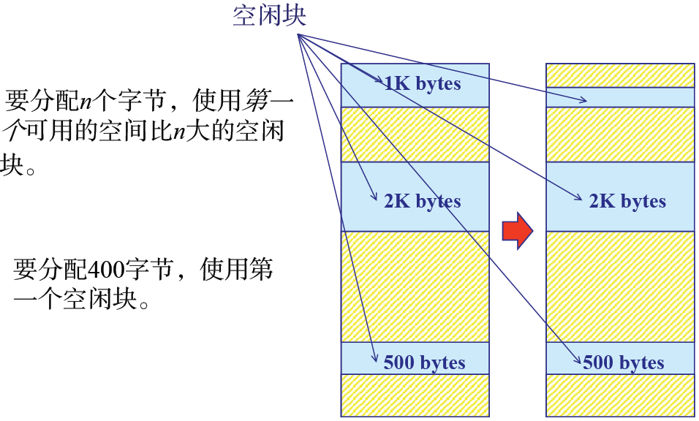
4.2.3 动态分区分配(dynamic partitioning)

Slide 41
4.2.3 动态分区分配(dynamic partitioning)
（2）循环首次适应算法（下次适应法next-fit)
按分区的先后次序，从上次分配的分区的下一个位置开始查找（到最后一个分区时再回到开头），找到符合要求的第一个分区。
实现算法，要设置起始查询指针。
该算法的分配和释放的时间性能较好，使空闲分区分布得更均匀，但较大的空闲分区不易保留。

Slide 42
4.2.3 动态分区分配(dynamic partitioning)
（3）最佳适应法(best-fit)
找到其大小与要求相差最小的空闲分区。
为了加速寻找，该算法要求空闲分区表将空闲分区按容量由小到大排序。
从个别来看，外碎片较小，但从整体来看，会形成较多外碎片。较大的空闲分区可以被保留。

Slide 43
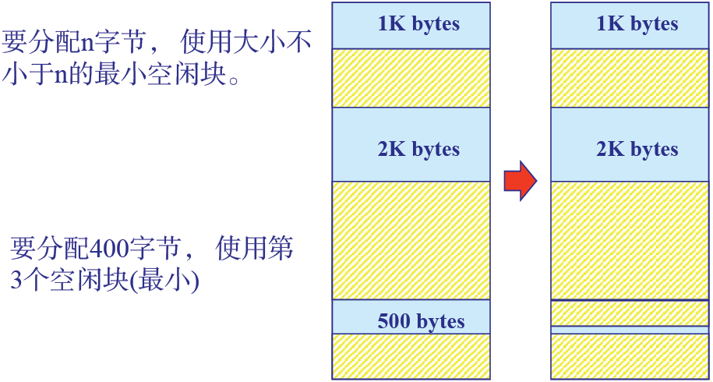
4.2.3 动态分区分配(dynamic partitioning)

Slide 44
4.2.3 动态分区分配(dynamic partitioning)
（4）最坏适应法(worst-fit)
找到最大的空闲分区。
算法要求空闲分区表将空闲分区按容量由大到小排序。
基本不留下小空闲分区，但较大的空闲分区不被保留。

Slide 45
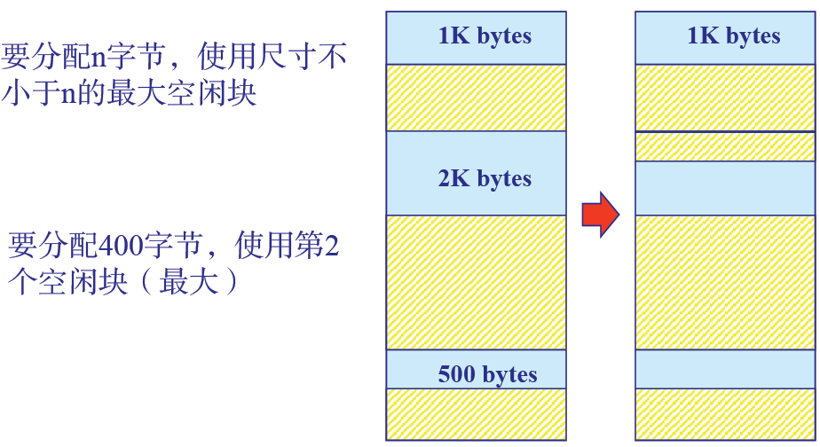
4.2.3 动态分区分配(dynamic partitioning)
基于顺序搜索的动态分区分配算法，适用于不太大的系统，系统过大会导致内存中分区过多，空闲分区链很长，速度降低。大中型系统一般采用基于索引搜索的动态分区算法。

Slide 46
4.2.3 动态分区分配(dynamic partitioning)
（5）快速适应算法
又称分类搜索法。
将空闲分区根据容量大小分类，每类分区容量相同。为每类分区设立一个空闲分区链表。系统中设立一张管理索引表，每个表项记录的是每类空闲分区链表的表头。
优点：
查找空闲分区效率高。
能保留大分区。
缺点：
回收分区时，系统开销大。
空闲分区划分越细，浪费则越严重。

Slide 47
4.2.3 动态分区分配(dynamic partitioning)
伙伴系统方式是动态分区分配和固定分区分配的一种折衷方案。
伙伴系统规定，分配的分区和空闲分区大小都是2^{k}，k为整数，l≤k ≤m。2^{l}表示分配的最小分区大小，2^{m}表示分配的最大分区大小。2^{m}是整个可分配的内存大小。系统中也要建立一种管理索引表，指明每个链表表头。

Slide 48
4.2.3 动态分区分配(dynamic partitioning)
分区分配方法：
开始时，整个分区是2^{m}，在系统运行过程中，由于不断划分，可能会形成若干不连续的空闲分区，将它们分类，每一类具有相同大小，且每类建立一个空闲分区双向链表，系统中有若干个双向链表。
当需要为进程分配大小为n的区块时，首先计算一个i，使2^{i-1}≤n ≤2^{i}，然后在大小为2^{i}的空闲分区链表中查找。
分区回收：
若回收大小为2^{i}的分区，若有伙伴分区，则合并为2^{i+1}的分区，进而可能需要合并为2^{i+2}的分区……
算法性能取决于查找空闲分区的位置和分割、回收空闲分区所花费的时间。

Slide 49
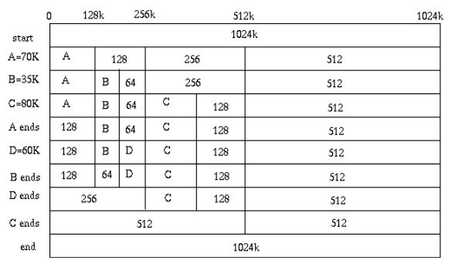
例

Slide 50
优点：
快速搜索合并
低外部碎片
缺点：
内部碎片。
因为按2的幂划分块，如果碰上66单位大小，那么必须划分128单位大小的块。

Slide 51
0KB
0KB
J5
30KB
60KB
J4
例：某系统采用动态分区分配方式管理内存，用户区主存空间为512k，在内存分配时，系统优先使用空闲区低端地址。对于如下申请序列，分别画图表示使用首次适应算法和最佳适应算法进行内存分配和回收后，内存的最终映像图。
J1 req (300KB)
J2 req (100KB)
J1 release (300KB)
J3 req (30KB)
J4 req (40KB)
J3 release (30KB)
J5 req (60KB)
70KB
J5
130KB
300KB
300KB
J2
J2
400KB
400KB
J4
430KB
470KB
512KB
512KB
最佳适应算法
首次适应算法

Slide 52
4.2.4 可重定位分区分配
当内存驻留多个进程时，分配一个区后大部分情况下都是有剩余零头的，因此在一个新作业到达时，就有可能零头分区的总和超过新作业要求的分区，但每一个空闲分区的容量都不够。

Slide 53
4.2.4 可重定位分区分配
1. 紧凑(compaction)
将各个占用分区向内存一端移动。使各个空闲分区聚集在另一端，合并为一个较大的空闲分区。
操作系统
操作系统
用户程序1
用户程序1
10KB
用户程序3
用户程序3
用户程序6
30KB
用户程序9
用户程序6
80KB
14KB
用户程序9
26KB

Slide 54
4.2.4 可重定位分区分配
对占用分区进行内存数据搬移占用CPU时间；如果对占用分区中的程序进行“浮动”，则其重定位需要硬件支持（重定位寄存器）。
何时执行紧凑操作：每个分区释放后，或内存分配找不到满足条件的空闲分区时

Slide 55
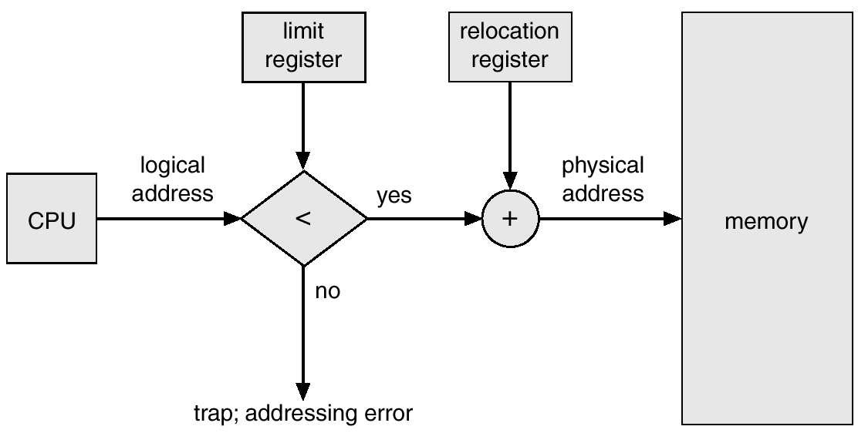
动态重定位

Slide 56
0
相对地址
10000
重定位寄存器
100
10100
MOVE AX，[2500]
2500
10000
MOVE AX，[2500]
……...
……...
+
2500
12500
365
15000
365
5000

Slide 57
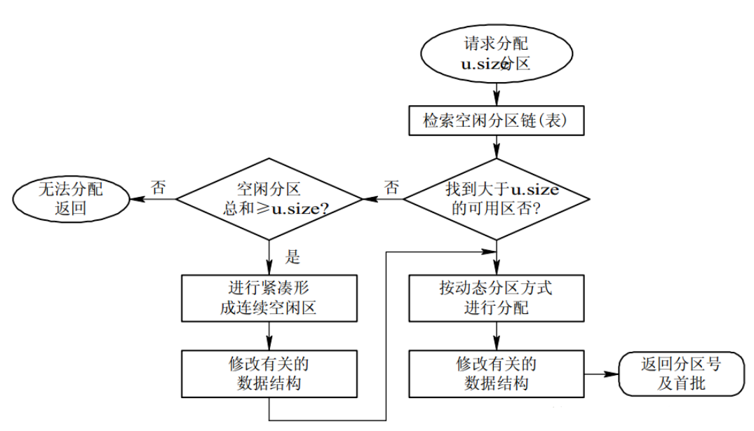
动态重定位分区分配算法
增加了紧凑功能
设请求的分区大小：u.size
设空闲分区大小： m.size
不可再切割的剩余分区大小：size

Slide 58
4.2.5 覆盖(overlay)
引入
目标是在较小的可用内存中运行较大的程序。常用于多道程序系统，与固定分区存储管理配合使用。
原理：
一个程序的几个代码段或数据段，按照时间先后来占用同一内存空间。
将程序的必要部分（常用功能）的代码和数据常驻内存；
可选部分（不常用功能）在其他程序模块中实现，平时存放在外存中（覆盖文件），在要用到时才装入到内存；
彼此不存在调用关系的模块不必同时装入到内存，从而可以相互覆盖。

Slide 59
4.2.5 覆盖(overlay)
缺点：
编程时程序员必须划分程序模块并确定程序模块之间的覆盖关系，增加了编程复杂度。
进程在执行过程中要从外存装入覆盖文件，速度慢，以时间来换取空间。

Slide 60
4.2.6 对换(swapping)
对换的引入
在多道程序环境下，一方面内存中有的进程处于阻塞态，无法执行；另一方面又有就绪进程在外存等待。所以引入对换。
对换是将暂时不能执行的程序或数据送到外存中，从而获得空闲内存空间来装入具备运行条件的进程或进程所需要的程序和数据。
进程暂时不能执行的可能原因：处于阻塞状态，低优先级（确保高优先级进程执行）
交换单位为整个进程的地址空间。
常用于多道程序系统或小型分时系统中，与可重定位分区分配存储管理配合使用。又称作 “滚进/滚出(roll-in/roll-out)”。

Slide 61
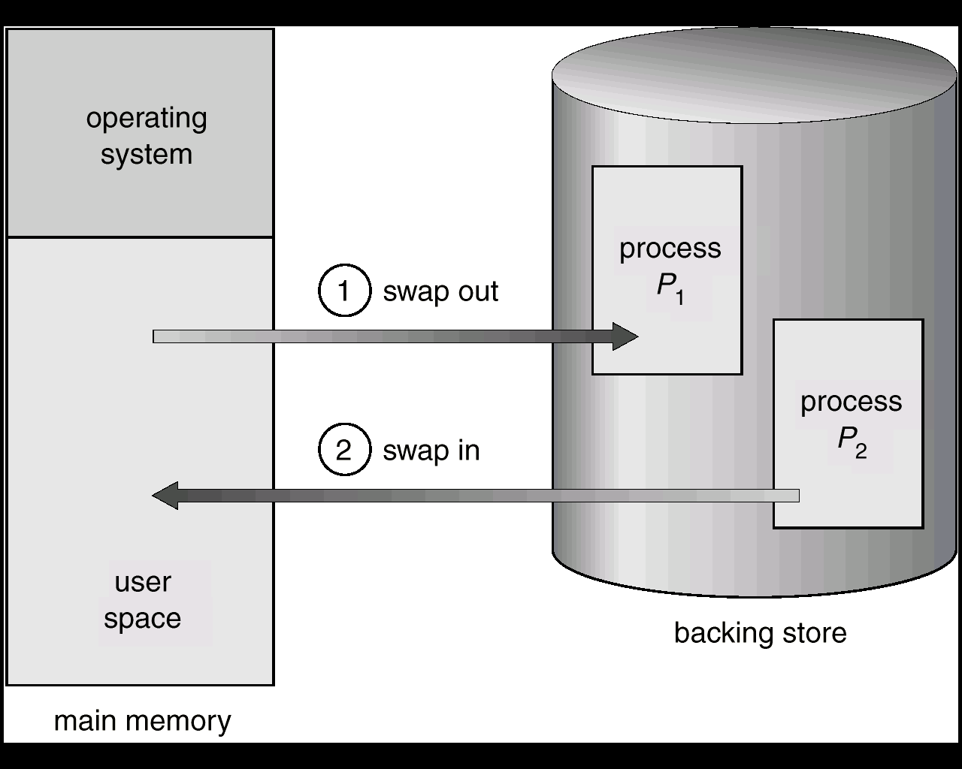
对换

Slide 62
4.2.6 对换(swapping)
对换空间的管理
在具有对换功能的OS中，外存被分为对换区和文件区。
OS对对换区管理的目标是加快进程换入、换出的速度，因此采取连续分配方式，较少考虑碎片问题。
进程的换入与换出
换出：当前执行进程需要更多内存，或系统创建了一个高优先级进程，而无内存空间时，OS选择处于阻塞态且优先级低的进程传送到磁盘的对换区，修改PCB。回收内存空间。
换入：OS定期查看进程的状态，在内存有空时，找出就绪且换出时间最久的进程换入内存。
优缺点
优点：增加并发运行的进程数目，并且给用户提供适当的响应时间；提高系统吞吐率。
缺点：对换入和换出的控制增加处理机开销；进程的整个地址空间都进行传送，没有考虑执行过程中地址访问的统计特性。

Slide 63
覆盖与交换比较
与覆盖技术相比，交换不要求程序员给出程序段之间的覆盖结构。
交换主要是在进程或作业之间进行，而覆盖则主要在同一作业或进程内进行。 另外覆盖只能覆盖那些与覆盖程序段无关的程序段。

Slide 64
03
分页存储管理方式

Slide 65
4.3.1 基本分页存储管理的基本概念
连续分配的问题：
形成许多碎片：内碎片和外碎片
紧凑带来开销。
离散分配方式
若离散分配的基本单位是页，则称为分页存储管理；
若离散分配的基本单位是段，则称为分段存储管理。
基本分页存储管理不支持虚存技术，要求把整个作业都装入内存，才能运行。

Slide 66
4.3.1 基本分页存储管理的基本概念
在页式管理中：
物理内存被划分为固定大小的页框(page frame)，也叫页帧，物理页框。
进程的逻辑地址空间也分成同样大小的页(Page)。程序加载时，分配其所需的全部页，这些页不必连续。
固定：一个计算机系统的内存容量是固定的，一个页的容量在硬件设计时也是确定的。

Slide 67
4.3.1 基本分页存储管理的基本概念
进程装载
在装入一个进程时，需找空闲页框，OS要将这些页框分配给装入的进程，进程地址空间的每个页占用一个页框，进程占用的所有页框不要求连续。
要解决逻辑地址到物理地址的映象，需硬件支持。

Slide 68
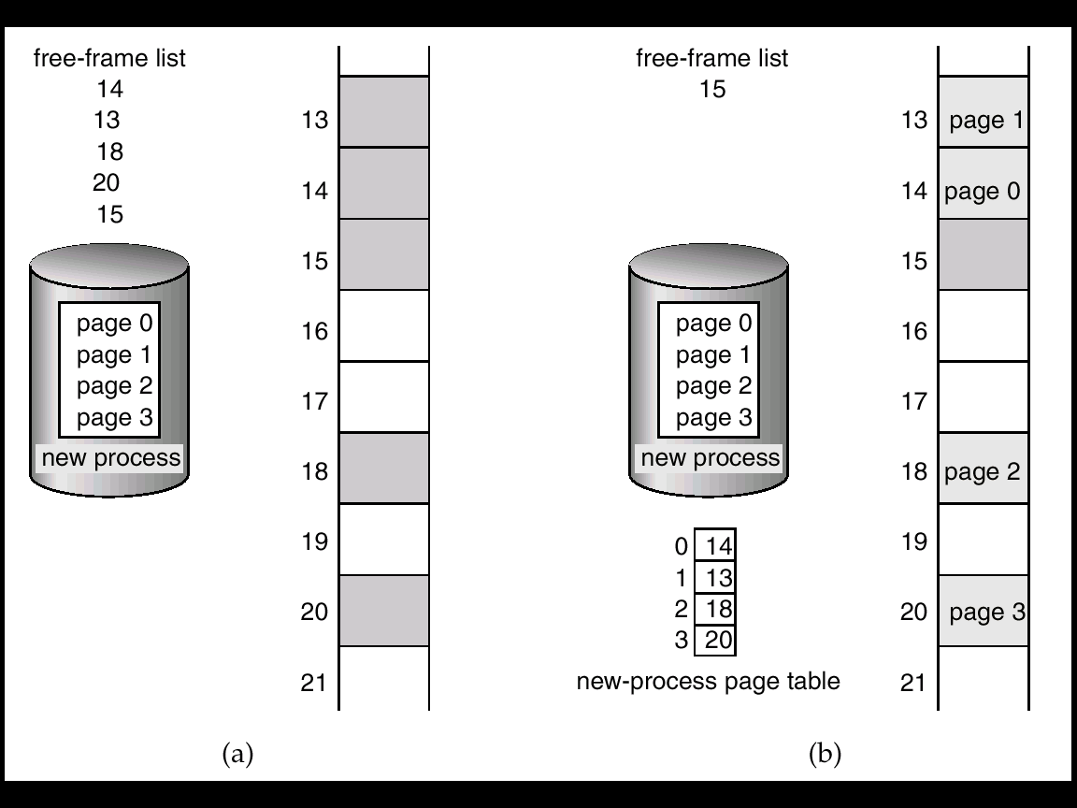
如何为进程分配物理页框
Before allocation
After allocation
Notes:
本图解释在P291第三段

Slide 69
4.3.1 基本分页存储管理的基本概念
基本分页管理中的数据结构
进程页表：每个进程有一个页表，描述该进程的每个逻辑页占用的物理页框号。
物理页面表：整个系统有一个物理页面表，描述所有物理页框的分配使用状况。数据结构：位示图，空闲页面链表；
请求表：整个系统有一个请求表，描述系统内各个进程页表的位置和大小，用于地址转换；
请求表也可以结合到各进程的PCB里，此时在PCB中记录本进程页表所在的物理页框号。上下文切换时，由OS将其加载到页表寄存器中。

Slide 70
4.3.1 基本分页存储管理的基本概念
逻辑地址结构
CPU执行指令时产生的逻辑地址被分为两部分：
逻辑地址空间为2^{m}，页框大小为2^{n}(m>n),则逻辑地址的高m-n位为逻辑页号，低n位为页内偏移量。
逻辑页号=INT [A/ L]
页内偏移量=[A] MOD L
A：逻辑地址 L：页面尺寸
逻辑页号 页内偏移量
m-n位
n位

Slide 71
4.3.1 基本分页存储管理的基本概念
设物理页框为8字节，16个字节的逻辑地址，逻辑上分成两组，称为两个逻辑页。
0000
逻辑地址0100可理解为0页，页内地址为4
0001
0010
0011
逻辑地址1101可理解为1页，页内地址为5
0100
0101
0110
这样，一个物理上的一维地址在逻辑上成为了二维地址（页号，页内地址）
0111
1000
1001
1010
同样，设页框大小为4字节，则逻辑页号为高二位，00，01，10，11；页内地址低二位，00，01，10，11
1011
1100
1101
1110
1111

Slide 72
4.3.1 基本分页存储管理的基本概念
页面大小的选择
和目前计算机的物理内存大小有关：2^{n}。
较小的页面，减小内碎片，但加大页表的长度，从而形成新的开销并增加换入、换出的开销；
较大的页面，减小页表的长度，加大内碎片；
管理开销小，交换时对外存I/O效率高。
两者的折中。

Slide 73
4.3.1 基本分页存储管理的基本概念
页式管理的优缺点
优点：
没有外碎片，每个内碎片不超过页大小。
一个程序不必连续存放。便于改变程序占用空间的大小（主要指随着程序运行而动态生成的数据增多，要求地址空间相应增大，通常由系统调用完成而不是操作系统自动完成）。
缺点：
程序全部装入内存。

Slide 74
4.3.2 地址变换机构
基本地址变换机构
逻辑上连续的目标程序在物理内存中已经不能保证连续存放，支持页式管理的机器硬件上都有一套地址变换机构完成逻辑地址到物理地址的变换。
逻辑地址分为两部分：逻辑页号，页内偏移地址；
通过查进程页表，得物理页号，从而形成物理地址。
页号=逻辑地址/页面大小 页内偏移=逻辑地址%页面大小
物理地址=块号*页面大小+页内偏移

Slide 75
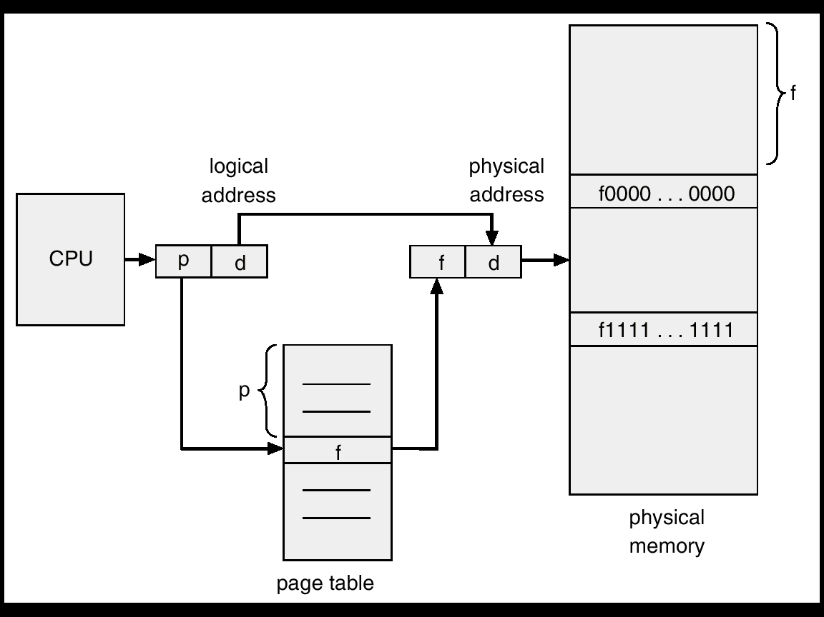
4.3.2 地址变换机构

Slide 76
4.3.2 地址变换机构

Slide 77
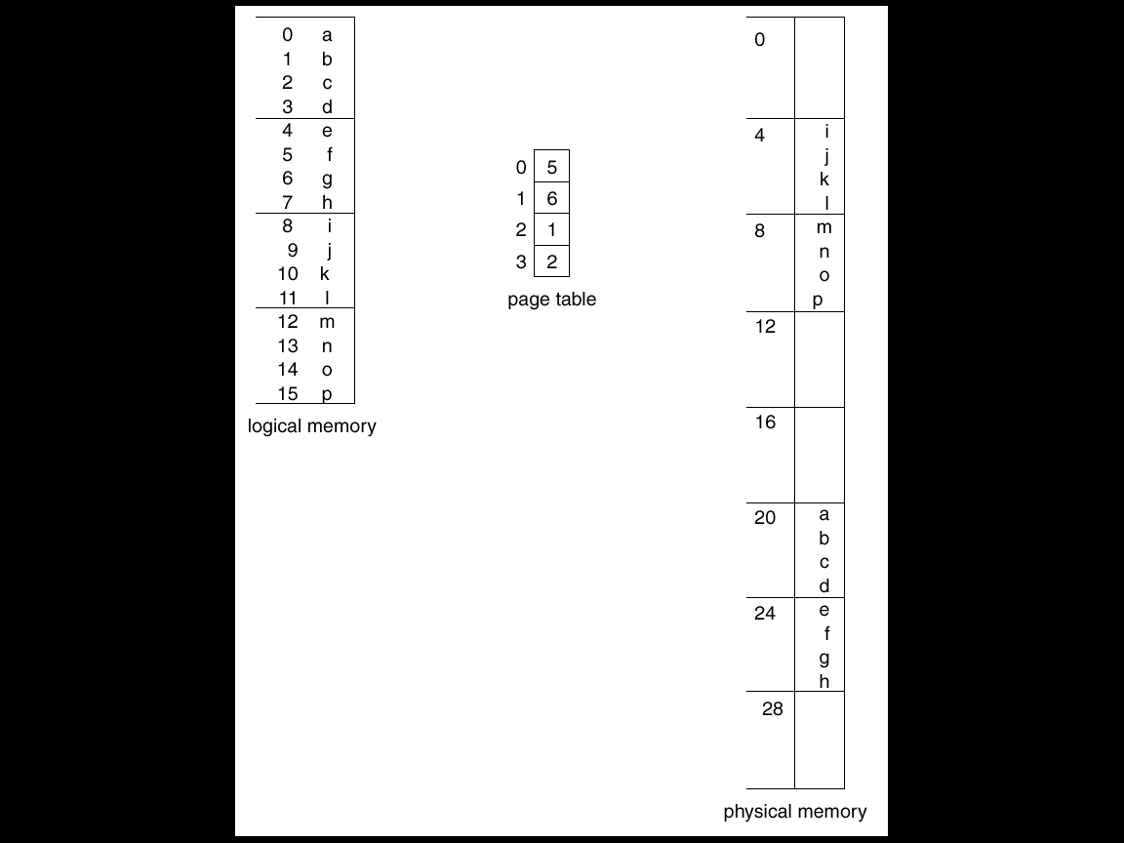
4.3.2 地址变换机构
例题：
页面大小为 4 字节。物理内存的大小为32字节。对应于该进程页表，则逻辑地址0映象到物理地址20，逻辑地址13映象到物理地址9。

Slide 78
例题：
在某个采用页式存储管理的系统中，某作业有4个页面，分别装入3、4、6、8块中，设页面大小为1024字节，主存容量为10K。
（1）写出该作业的页面映像表
（2）该作业运行时执行到其地址空间500号处遇到一条传送指令 MOV [2100], [3100]
请计算MOV指令中两个操作数的物理地址

Slide 79
4.3.2 地址变换机构
具有快表的地址变换机构
对绝大部分系统，页表是利用内存存储的，因此进行一次内存操作至少需要两次访问内存
第一次读页表
第二次访问数据。
如能将页表装在寄存器中访问就快得多，但如果将其全部放在寄存器中，则成本太大。

Slide 80
4.3.2 地址变换机构
联想存储器：
关联存储器Associative Memory
具有并行查找功能的高速缓冲寄存器
快表TLB
根据程序局部性原理，将页表的一部分放在里面。
个数一般在8到32个。（超过32个效果并不明显）
有快表的地址变换过程：
访存时首先查找快表，若命中，则直接产生物理地址。只需访存一次。
若快表不命中，则查找内存里的页表，并按照一定的置换算法，置换快表中的页表项。生成物理地址，此时要访存两次。

Slide 81
4.3.2 地址变换机构
越界中断
逻辑地址
页表寄存器
页表地址
长度
<
页号（3）
页内地址（100）
页号 块号
输入寄存器
+
0
1
1
1
4
4
2
5
5
3
9
9
..
..
…..
进程页表
9
100

Slide 82
填空题
1分
在页式存储管理中，假定访问主存的时间为200毫微秒，访问高速缓冲存储器的时间为40毫微秒，高速缓冲存储器为16个单元，查快表的命中率为90%，则将逻辑地址转换成绝对地址进行存取的平均时间为 [填空1]
作答

Slide 83
4.3.3 两级和多级页表
现代计算机系统，CPU都支持非常大的逻辑地址空间（2³²--2⁶⁴）。这样可想而知页表会非常大。
设逻辑地址宽度为32bit，假设页面大小为4K（即2¹²），页表项达1M之多，每个页表项为4个字节，仅页表项就要占用4MB的连续内存空间。解决方法：
分散存储；
当前需要的放在内存，其余的暂存于磁盘。

Slide 84
4.3.3 两级和多级页表
两级页表（Two Level Page Table）
分散存储：将页表分页，每个页面的大小与物理页框的大小相同。解决难于找到大的连续物理内存的问题。
相应的机制：增加页表的页表，即外层页表，也叫页目录表。
页目录表也存放在内存中。此时，PCB中存放的是本进程对应的页目录表所在的物理页框号。上下文切换时，由OS加载到专用寄存器。
逻辑地址结构：

Slide 85
4.3.3 两级和多级页表
两级页表结构：

Slide 86
4.3.3 两级和多级页表
目录位移
页表位移
页内地址
页框（内存）
页目录（每个进程1个）
页表
+
0
0
5
5
5
5
5
5
5
5
+
页表地址
页框地址
2
4
5
页目录地址寄存器
物理地址
数据存取需通过3次访问内存

Slide 87
4.3.3 两级和多级页表
多级页表
对于64位字长的机器，虚拟地址空间很大而每页比较小，则进程页表太长。宜采用两级或多级页表。例如SUN的SPARC处理器，支持3级页表；而Motorola的68030处理器甚至支持4级页表。
为缩短查找时间，多级页表中的每级都可以装入到关联存储器（即页表的高速缓存）中，并按照cache的原理进行更新。

Slide 88
4.3.3 两级和多级页表
3
5
21
例：物理页框大小为4B，每个页表项占2B，某进程逻辑地址空间32B。
进程的代码段、数据段要占用8个页框，页表有8项。页表占用空间大小为16B，要分为4页存放。
故二级页表有4项，占用内存8B。又分为2页存放，所以一级页表有2项，正好可以放入一页中。
21
16
35
2
7
16
35
30
33
13
11
17
13
24
一级页表
30
24
8
9
二级页表
三级页表
设逻辑地址为13，则对应的物理地址是_____

Slide 89
作业
某计算机有32位虚地址空间，且页大小为1024字节。每个页表项长4个字节。因为每个页表都必须包含在一页中，所以使用多级页表，则
（1）需要几级页表？
（2）地址映象时，逻辑地址被分为几部分？每部分几位？

Slide 90
作业
某系统主存按字节编址，内存采用分页管理机制，物理页框大小为8B，每个页表项占2B。进程P的逻辑地址空间为64B，进程P的PCB中存放的最外层页表所在的物理页框号为8。图中给出了进程P各级页表依次存放的物理页框号（注：页表项的其他内容省略了）。请问：（1）P进程的页表分为几级？（2）计算进程P在执行时产生的逻辑地址20所对应的物理地址。

Slide 91
4.3.3 两级和多级页表
反置页表（Inverted Page Table）
以上方法，每个进程一张页表，页表按照进程的逻辑地址顺序排序，内容为物理块号（页框号）。
反置页表则按物理块号的顺序排序，内容为隶属的进程id及其页号。
实例：IBM AS/100、IBM RISC SYSTEM 6000等。
在利用反置页表进行地址变换时，是利用进程id和页号，检索反置页表，实际上可利用联想存储器来检索

Slide 92
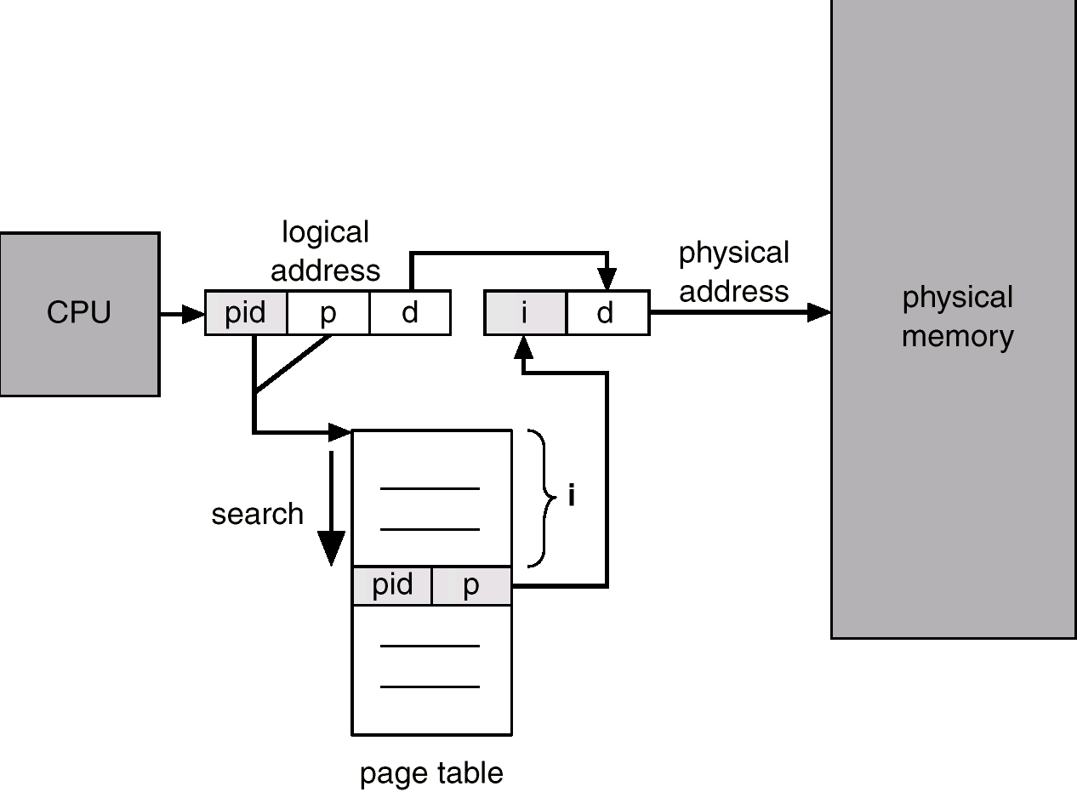
4.3.3 两级和多级页表

Slide 93
4.3.3 两级和多级页表
采用反置页表技术，整个系统中只有一张页表，每个物理页框在页表中只有一项。
每次访存，查页表速度慢，可能需要查找整张表。
不易于实现页面共享。

Slide 94
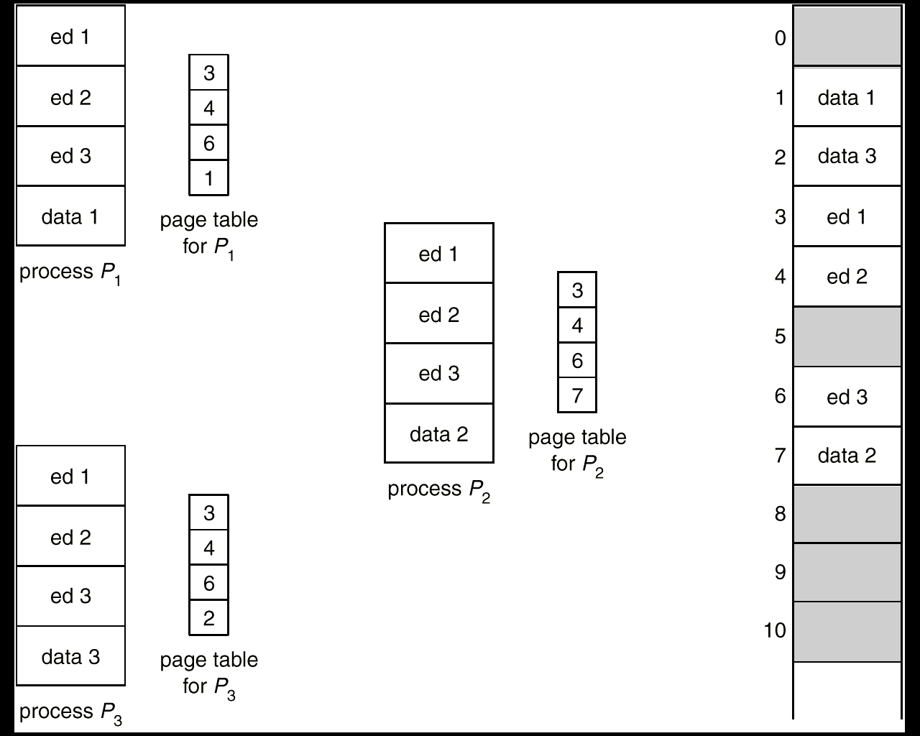
4. 页面共享

Slide 95
在实际应用中，经常需要分配一组连续的页框，而频繁地申请和释放不同大小的连续页框，必然导致在已分配页框的内存块中分散了许多小块的空闲页框。这样，即使这些页框是空闲的，其他需要分配连续页框的应用也很难得到满足。
为了避免出现这种情况，Linux内核中引入了伙伴系统算法(buddy system)。把所有的空闲页框分组为11个块链表，每个块链表分别包含大小为1，2，4，8，16，32，64，128，256，512和1024个连续页框的页框块。最大可以申请1024个连续页框，对应4MB大小的连续内存。每个页框块的第一个页框的物理地址是该块大小的整数倍。（页框大小为4KB）

Slide 96
04
分段存储管理方式

Slide 97
4.4 基本分段存储管理
分页管理的方法，提高内存的利用率，对程序员是透明的；分段管理的方法，满足了程序员在编程和使用上的要求，适应软件工程开发上的要求。
将程序的地址空间划分为若干个段(segment)，程序加载时，分配其所需的所有段（内存分区），各段不必连续；物理内存的管理采用动态分区。需要CPU的硬件支持。

Slide 98
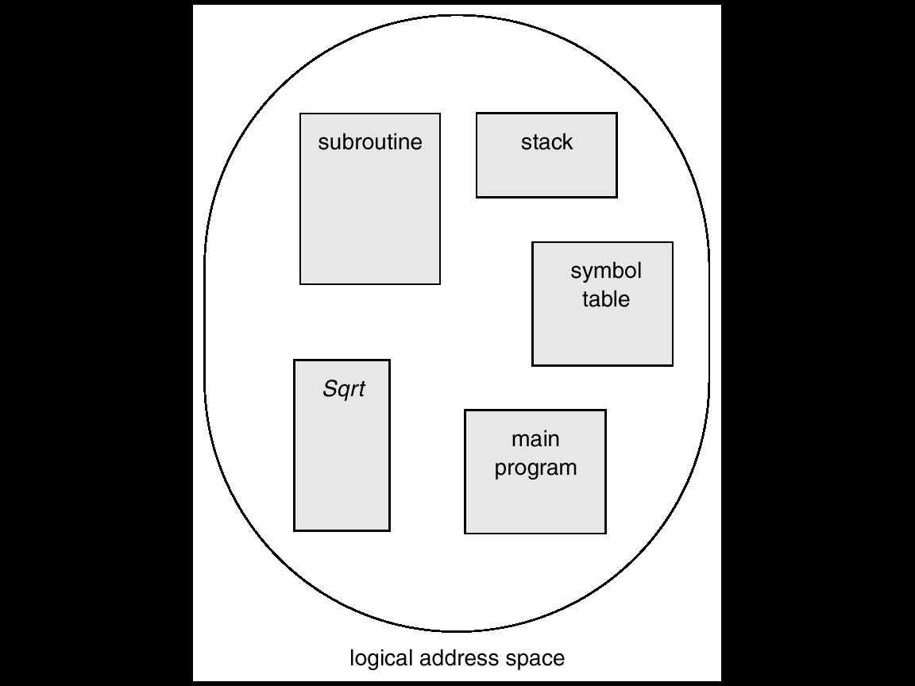
分段原理
OS
2
3
3
2
1
4
5
5
1
4
物理内存

Slide 99
4.4.1 分段存储管理方式的引入
方便编程
按逻辑关系划分段：有独立的段名，各段的逻辑地址均从0开始。程序通过分段(segmentation)划分为多个模块，如代码段、数据段、共享段。可以分别编写和编译。
分段共享：可以按段为单位来进行共享；分页不易于实现共享。
分段保护：可以针对不同类型的段采取不同的保护措施
动态链接：进程开始运行时，只装入主模块，运行中需要哪段再装入、链接。
动态增长：如数据段根据运行需要可能会增大。
优点：
没有内碎片，外碎片可以通过内存紧凑来消除。便于改变进程占用空间的大小。
缺点：
基本分段管理要求进程全部装入内存。

Slide 100
4.4.2 分段系统的基本原理
1. 段式管理的数据结构
进程段表：每个进程一张段表，描述组成进程地址空间的各段在内存的起始地址（段基址－base address）及段长。
系统段表：描述系统内所有占用段的使用情况。
空闲段表：描述内存中所有空闲段，可以结合到系统段表中。

Slide 101
4.4.2 分段系统的基本原理
逻辑地址结构
例：逻辑地址长32位，后16位代表段内地址，每段64K,前16位代表段号，有64K个不同的逻辑段。
逻辑段的最大个数以及每个段的最大长度由机器硬件决定，比如后半部分17，前15，则每个段最大可达128K，不同段最多为32K
31
16
15
0
段号
段内地址

Slide 102
4.4.2 分段系统的基本原理
地址变换机构 ：

Slide 103
4.4.2 分段系统的基本原理
分页和分段的主要区别
页是物理单位，而段是逻辑单位。分页是出于系统管理的需要，分段是出于用户应用的需要。因此，一条指令或一个操作数可能会跨越两个页的分界处，而不会跨越两个段的分界处。
页大小是系统固定的，而段大小则通常不固定。
地址空间：分页是一维的，程序员只需用一个记忆符，即可表示一个地址；而分段是二维的，程序员在标识一个地址时，既要给出段名，又需给出段内地址。
通常段比页大，因而段表比页表短，可以缩短查找时间，提高访问速度。
分段比分页系统更容易共享代码。
例如页尺寸为4K，160K的程序需要维护40个页表项，而分段系统只需要维护1个段表项。

Slide 104
页式存储管理中的共享
进程1
页表
0
ed1
21
…….
ed2
22
…..
…..
ed1
21
ed40
60
ed2
22
data1
61
…….
…..
…..
ed40
60
data10
70
data1
61
进程2
页表
…….
ed1
21
ed2
22
data10
70
…..
…..
data1
71
…….
ed40
60
data1
71
80
data10
…..
…..
data10
80

Slide 105
段式存储管理中的共享
段表
进程1
段长
基址
80
editor
160
80
editor
data
40
240
240
data
进程2
…….
editor
段长
基址
380
data
160
80
data
40
380

Slide 106
4.4.3 信息共享
能共享的代码必须是可重入代码。
可重入代码（Reentrant Code),也叫纯代码（pure code）是允许多个进程同时访问的代码，代码在执行过程中不能有任何改变。
调用可重入代码的各进程都有自己的局部数据区，把在执行中可能改变的变量等拷贝到该数据区。

Slide 107
4.4.4 段页式存储管理方式
结合分段和分页的优点。
1、基本原理
段内分页管理。先将用户程序分为若干段，每个段再分为若干页。
逻辑地址：
段号s
页号p
页内地址

Slide 108
2、各种表格
每个进程一张段表，每个段一张页表。段表寄存器给出当前运行进程的段表首地址，段表中存放着与每段对应的页表的首地址。
段表寄存器
主存
页号 页框
操作系统
段表大小
段表首址
0
1
2
段号 页表大小 页表首址
3
0
5
4
1
6
2
0
3
1
2
3
4
5

Slide 109
3、地址变换机构
段表寄存器
逻辑地址
段超长
段表始址
段表长度
<
段号s
页号p
页内地址
+
段表
页表
+
块号b
块内地址
页表长度
页表始址
存储一次数据三次访存

Slide 110
思考题
1、程序装入内存的方式有哪些？分别适用于什么场景？
2、什么静态链接？什么是动态链接？装入时动态链接和运行时动态链接有什么区别？
3、为什么引入动态重定位？
4、基于顺序搜索的动态分区分配算法有哪些？
5、基于离散分配时使用的基本单位有什么不同？
6、什么是页面？什么是物理块？页面大小怎么确定？
7、快表如何实现地址转换？

